Slide 1
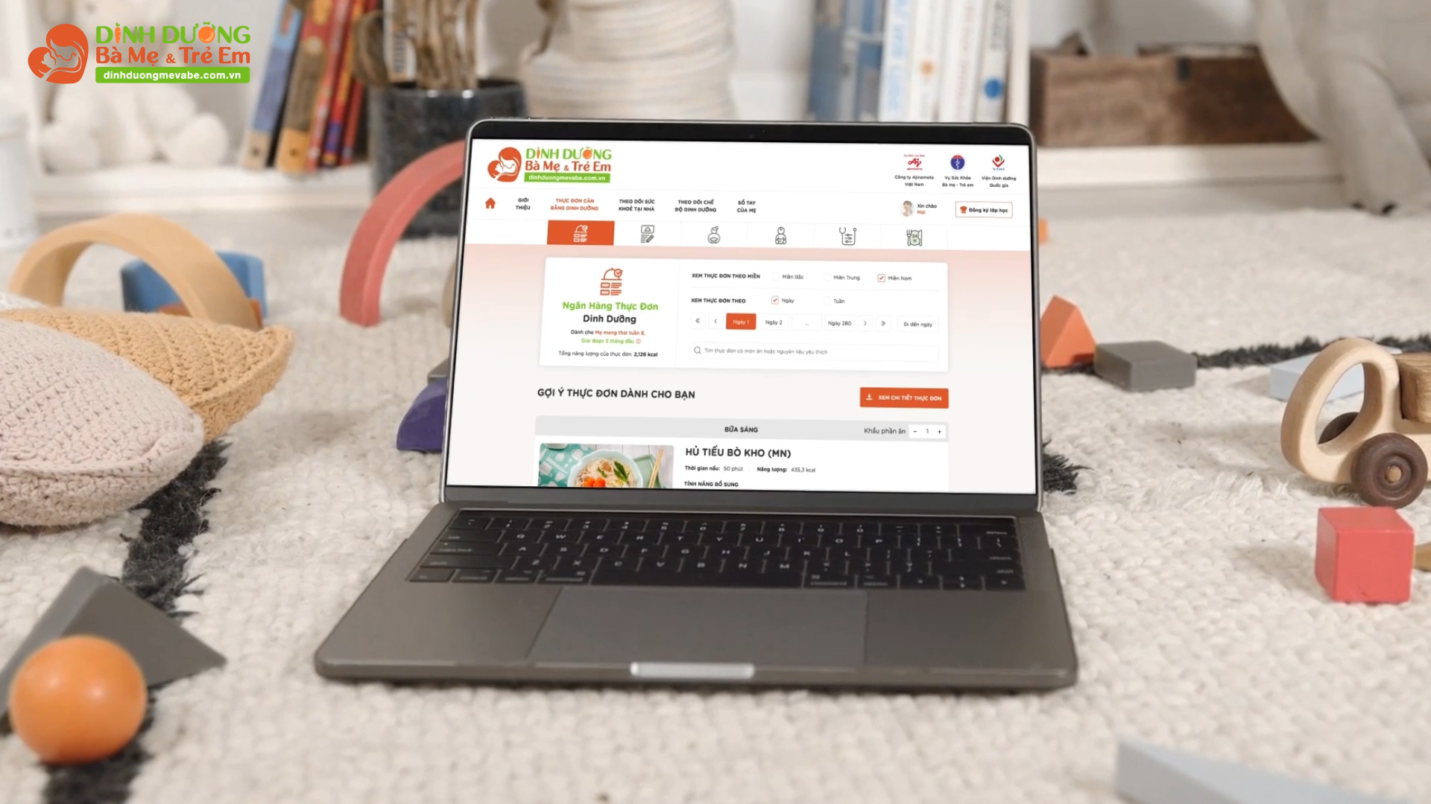
GIỚI THIỆU
PHẦN MỀM “XÂY DỰNG THỰC ĐƠN CÂN BẰNG DINH DƯỠNG
CHO PHỤ NỮ MANG THAI, BÀ MẸ CHO CON BÚ
VÀ TRẺ EM TỪ 7 THÁNG ĐẾN 60 THÁNG TUỔI”

Slide 2
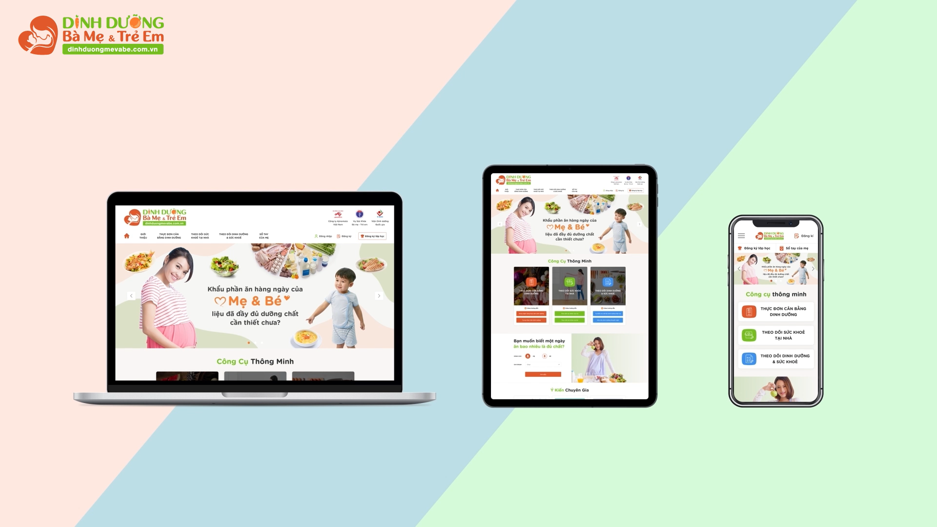
Phần mềm được cung cấp MIỄN PHÍ tại website của
Chương trình Dinh dưỡng Bà mẹ và Trẻ em theo đường link:
www.dinhduongmevabe.com.vna
Được phê duyệt bởi Bộ Y tế
Thông tin tư vấn tin cậy
Dễ dàng sử dụng
Nhiều công cụ thông minh
Giao diện thân thiện
Hỗ trợ trên nhiều thiết bị

Slide 3
ĐỐI TƯỢNG SỬ DỤNG
“
Phần mềm được giới thiệu để đóng góp vào việc cải thiện tình trạng dinh dưỡng và sức khỏe của:
Phụ nữ mang thai;
Bà mẹ cho con bú;
Trẻ nhỏ dưới 5 tuổi
một cách toàn diện hơn, từ đó nâng cao tình trạng dinh dưỡng và sức khỏe của bà mẹ và trẻ em Việt Nam.
”

Slide 4
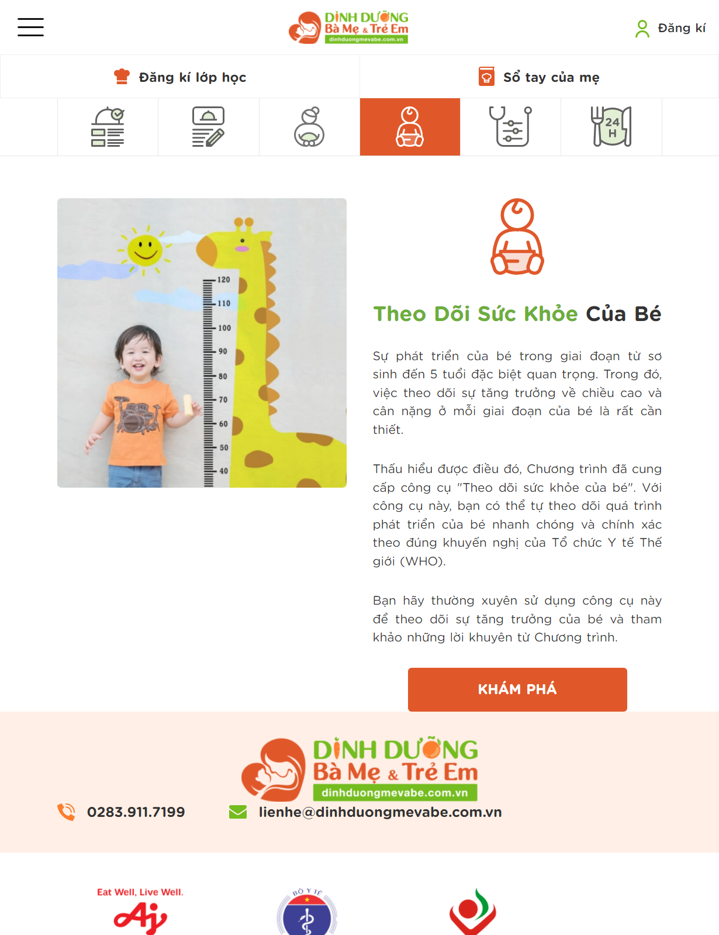
HƯỚNG DẪN
CÁCH LƯU PHẦN MỀM TRÊN
ĐIỆN THOẠI THÔNG MINH VÀ MÁY TÍNH BẢNG

Slide 5
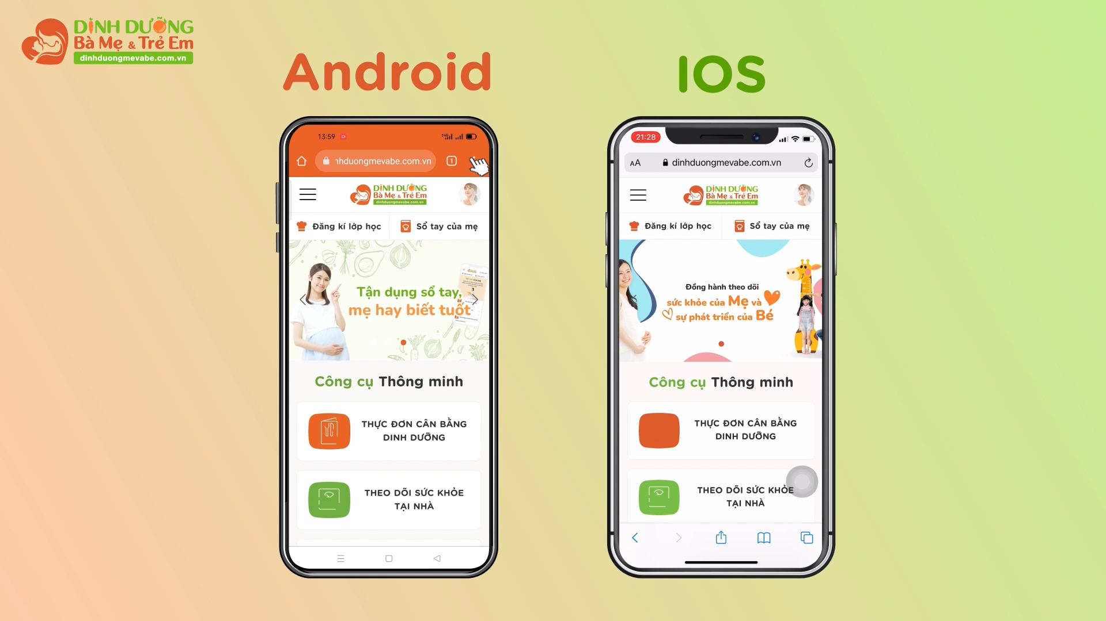
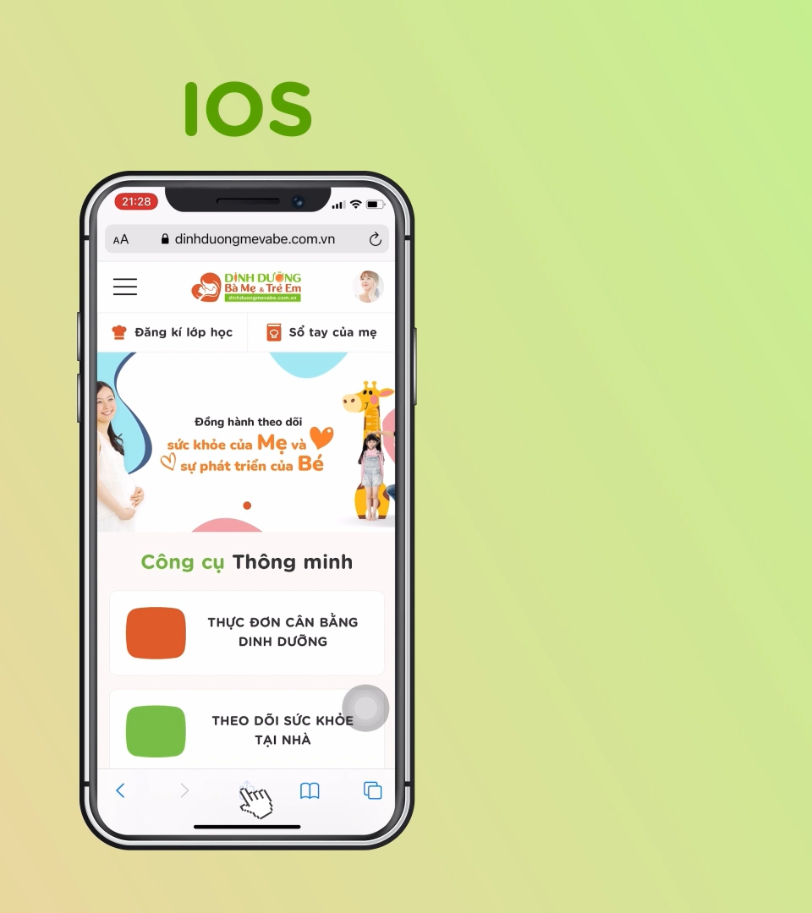
Bước 1: Mở trình duyệt lướt web (Google Chrome, Samsung Internet,…)
Bước 2: Truy cập website
Bước 3: Nhấn vào biểu tượng “[⋮]” ở góc phải màn hình trình duyệt
Bước 1: Mở trình duyệt lướt web Safari
Bước 2: Truy cập website
Bước 3: Nhấn vào biểu tượng
ở dưới màn hình

Slide 6
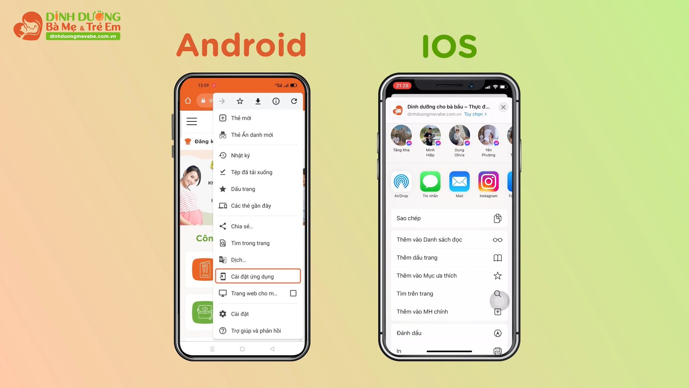
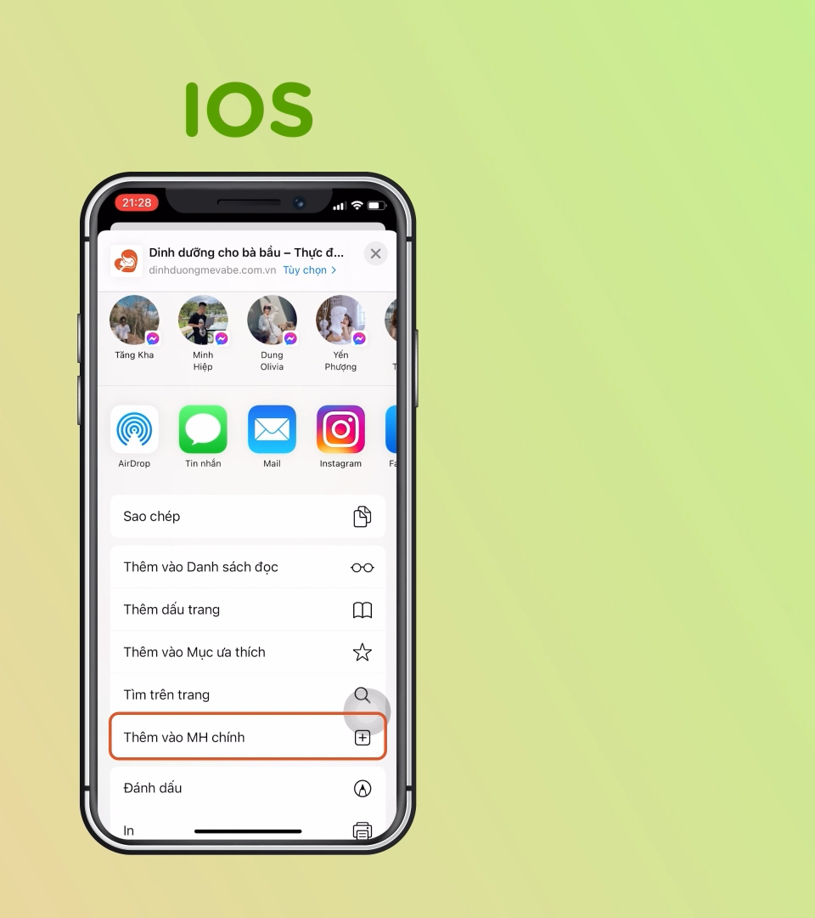
Bước 4: Tìm và chọn “Cài đặt ứng dụng”
Bước 4: Tìm và chọn “Thêm vào MH chính”

Slide 7
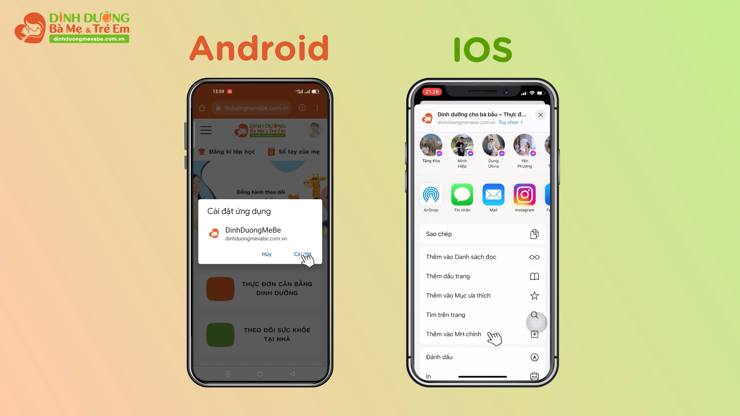

Slide 8
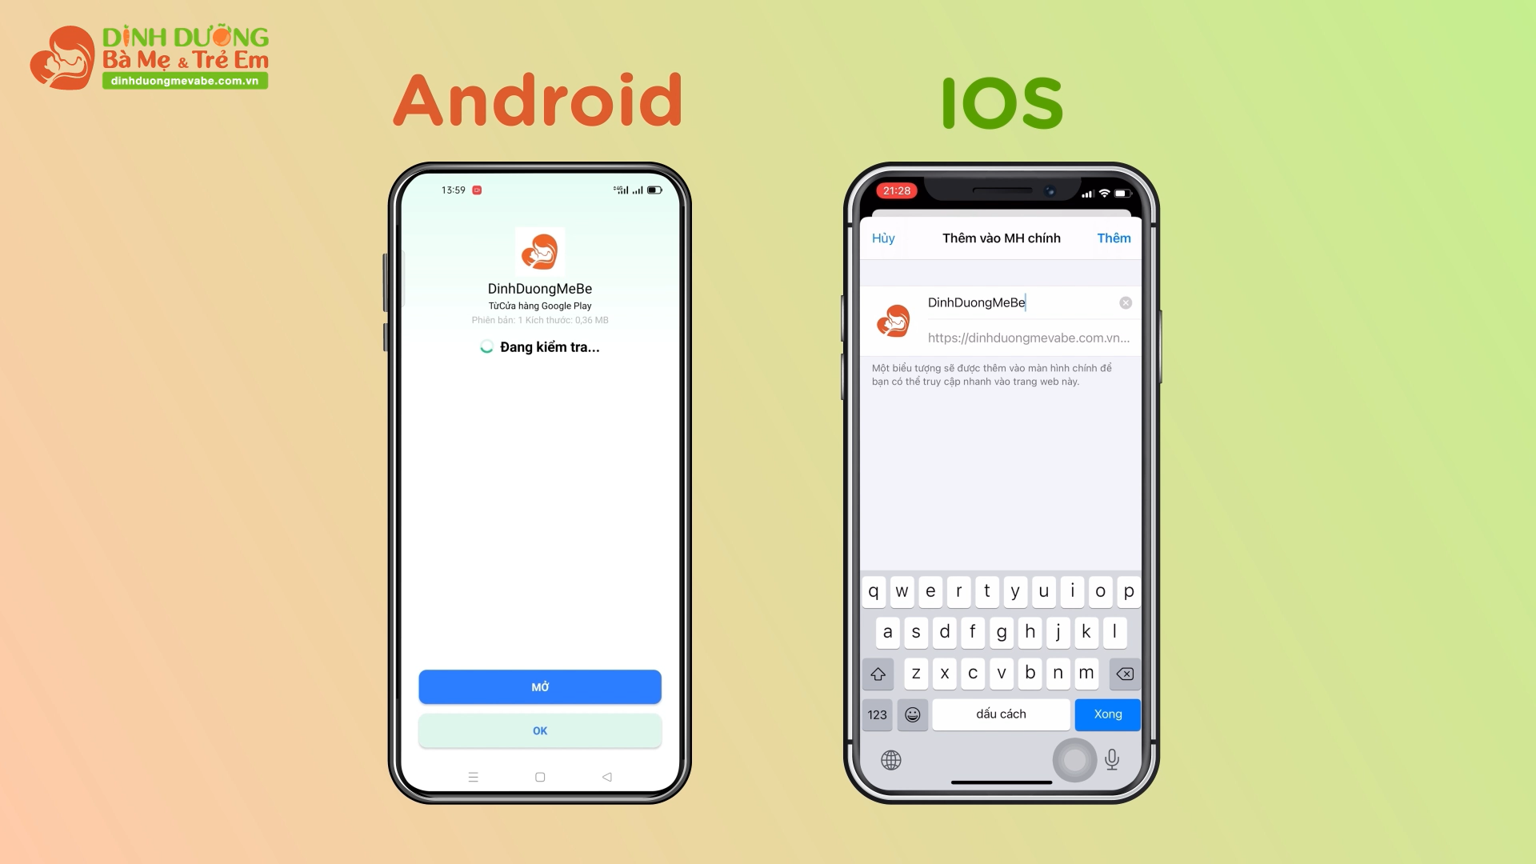

Slide 9
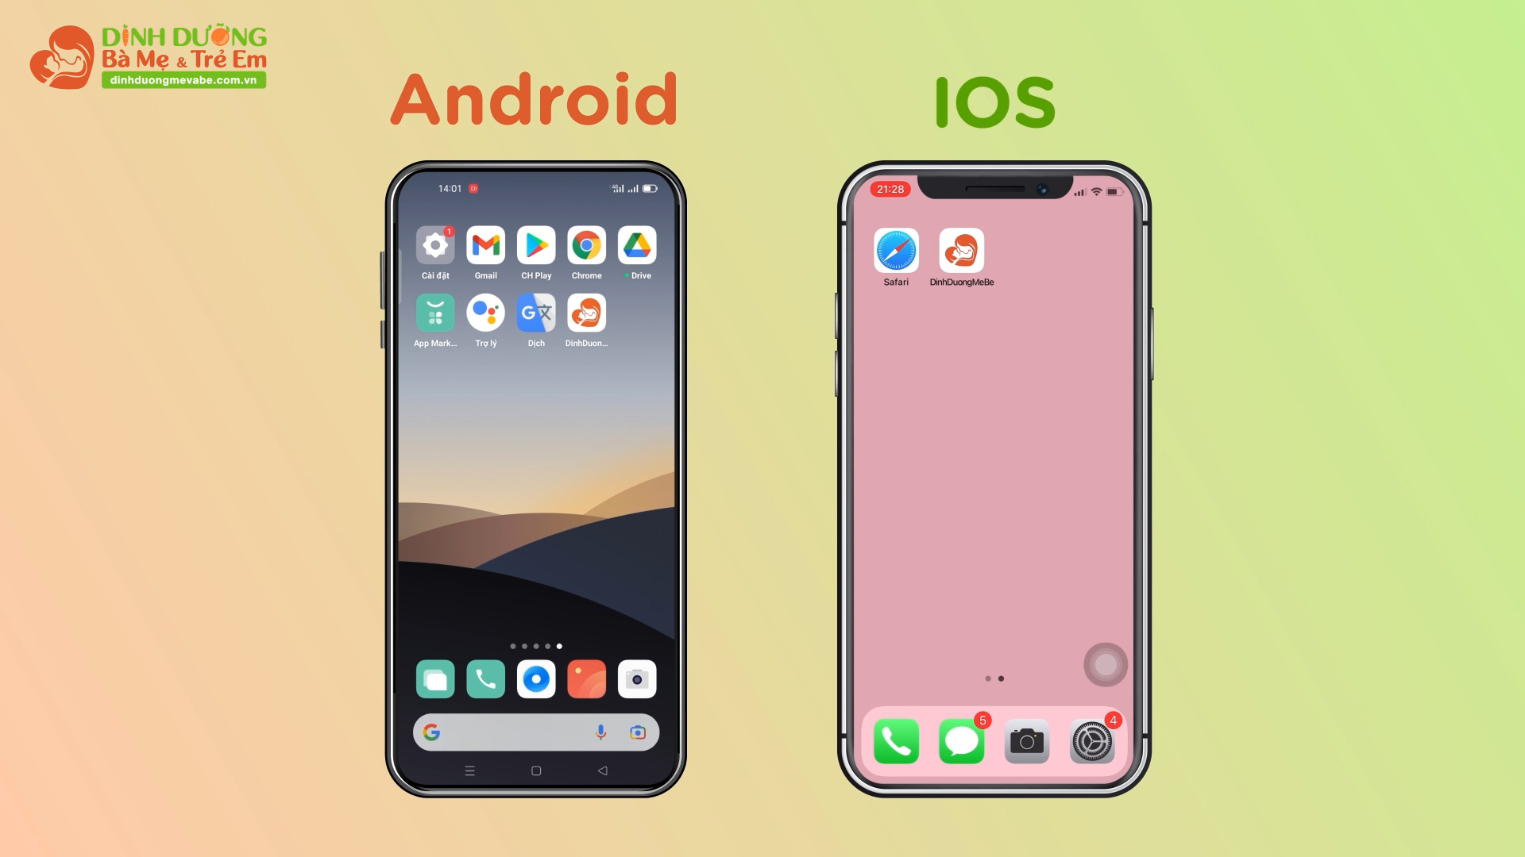

Slide 10
DINH DƯỠNG DÀNH CHO PHỤ NỮ MANG THAI & BÀ MẸ CHO CON BÚ

Slide 11
Ăn như thế nào cho đúng, ngon mà vẫn đủ chất cho cả mẹ và con đây???

Slide 12
Ảnh hưởng
Dinh dưỡng đúng và đủ
Dinh dưỡng chưa phù hợp
Đối với mẹ:
Tăng cân phù hợp
Đảm bảo sức khỏe cho mẹ đủ sức “vượt cạn” và nhanh chóng phục hồi sức khỏe sau sinh
Hạn chế tai biến sản khoa
Tăng khả năng tạo sữa, chất lượng sữa cho con
Đối với mẹ:
Thiếu hoặc thừa cân
Giảm sức đề kháng, tăng nguy cơ mắc một số bệnh truyền nhiễm
Tăng nguy cơ tai biến sản khoa
Đối với bé:
Đảm bảo cân nặng của trẻ sơ sinh
Phát triển trí tuệ, cơ thể khỏe mạnh
Đối với bé:
Nguy cơ sinh non, dị tật bẩm sinh, nhẹ cân, ảnh hưởng đến miễn dịch
Tăng nguy cơ mắc bệnh mạch vành, tăng huyết áp, tiểu đường… khi trưởng thành

Slide 13
Vậy làm thế nào để cung cấp đầy đủ chất dinh dưỡng cho mẹ và bé thông qua chế độ ăn?

Slide 14
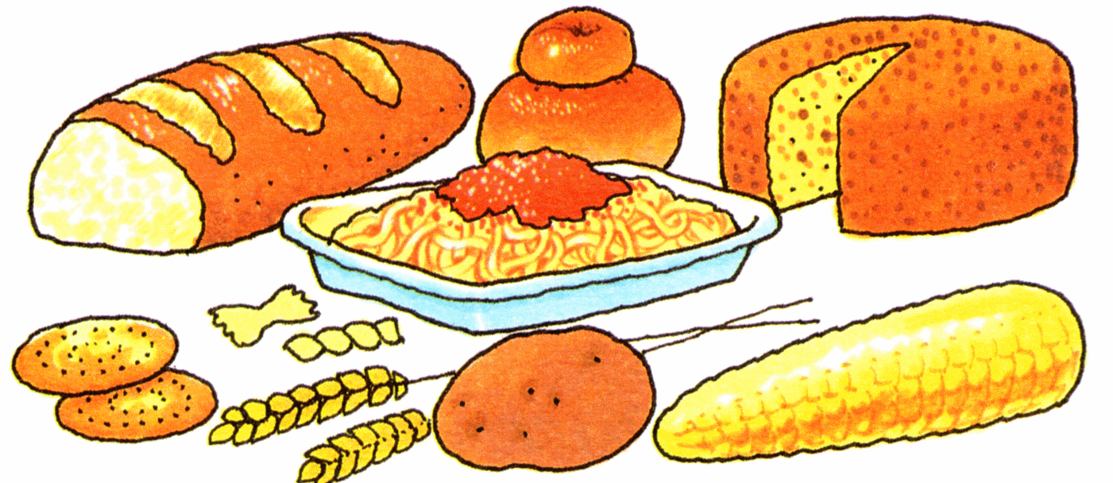
Nguyên tắc 1:
Đáp ứng đủ năng lượng và cân đối tỉ lệ các chất dinh dưỡng
1
2
3
4
Cân đối chất béo (từ động vật và thực vật)
Cân đối chất bột đường
Cân đối chất đạm (từ động vật và thực vật)
Cân đối về vitamin và chất khoáng
1
2
3
Điều hòa các hoạt động trong cơ thể
Thực hiện hoạt động như đi, làm việc, học tập...
Xây dựng cơ thể như da, tóc…
Giúp cơ thể
Notes:
Ví dụ: Nếu bạn từ 20-29 tuổi, có BMI bình thường trước khi mang thai: 3 tháng đầu cần khoảng 1.955 kcal/ngày; 3 tháng giữa cần khoảng 2.155 kcal/ngày; 3 tháng cuối cần khoảng 2.355 kcal/ngày.
Mức năng lượng trong ví dụ đang tính = (thể lực nhẹ + thể lực trung bình)/2. Giai đoạn 20-29 tuổi cần 1905kcal/ngày. 3 tháng đầu +50kcal, 3 tháng giữa +250kcal, 3 tháng cuối +450kcal => Theo sách nhu cầu dinh dưỡng khuyến nghị cho người VN

Slide 15
Nhu cầu năng lượng & các chất dinh dưỡng khuyến nghị cho mẹ trong 1 ngày
Phụ nữ 20 – 29 tuổi | Năng lượng/ngày (kcal) | Chất đạm |  | Chất béo |  | Tỉ lệ năng lượng từ chất bột đường (%)
Phụ nữ 20 – 29 tuổi | Năng lượng (kcal) | Tỉ lệ năng lượng từ chất đạm (%) | Tỉ lệ chất đạm động vật/chất đạm tổng số (%) | Tỉ lệ năng lượng từ chất béo (%) | Tỉ lệ chất béo động vật/chất béo tổng số (%) | Tỉ lệ năng lượng từ chất bột đường
Mang thai 3 tháng đầu | 2.100 | 13 – 20 | ≥35 | 25 - 30 | ≤60 | 55 - 65
Mang thai 3 tháng giữa | 2.300
Mang thai 3 tháng cuối | 2.500
Cho con bú | 2.550
Tài liệu tham khảo: Nhu cầu dinh dưỡng khuyến nghị cho người Việt Nam (Viện Dinh dưỡng - Bộ Y tế, 2017), mức hoạt động thể lực trung bình
Notes:
Cho con bú: 73g protein với 6 tháng đầu cho con bú, 79g với tháng thứ 6 – 12 cho con bú

Slide 16
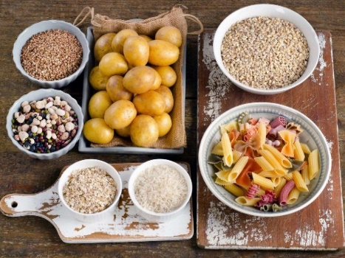
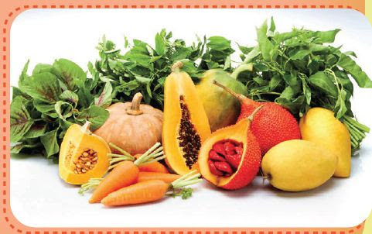
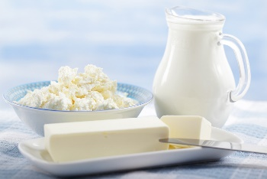
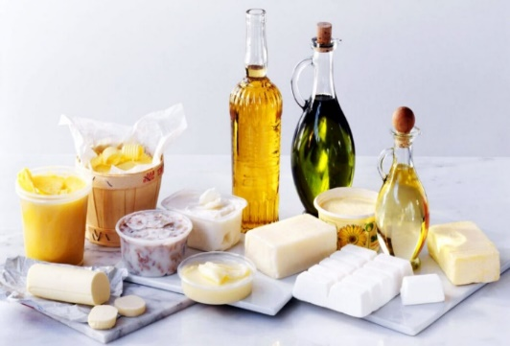
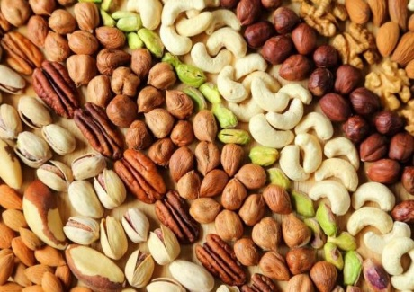
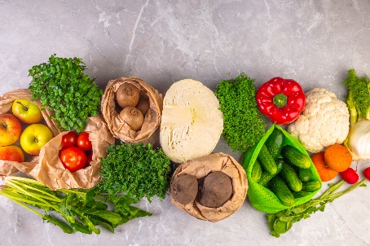
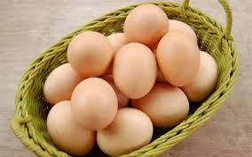
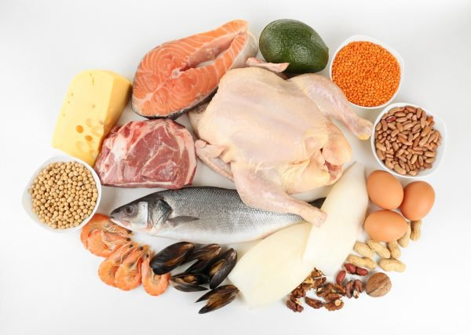
Nguyên tắc 2: Kết hợp đa dạng thực phẩm
≥ 20 loại thực phẩm/ngày
≥10 loại thực phẩm/bữa chính
1. Lương thực
2. Rau củ màu vàng, cam, xanh thẫm
8. Sữa & các chế phẩm từ sữa
Mỗi thực phẩm chứa một số chất dinh dưỡng nhất định
Ăn đa dạng thực phẩm từ 8 nhóm thực phẩm giúp cung cấp đầy đủ hơn các chất dinh dưỡng
7. Dầu ăn và mỡ các loại
3. Các loại
hạt
6. Rau, củ, quả khác
4. Trứng & các sản phẩm từ trứng
5. Thịt các loại, cá và hải sản

Slide 17
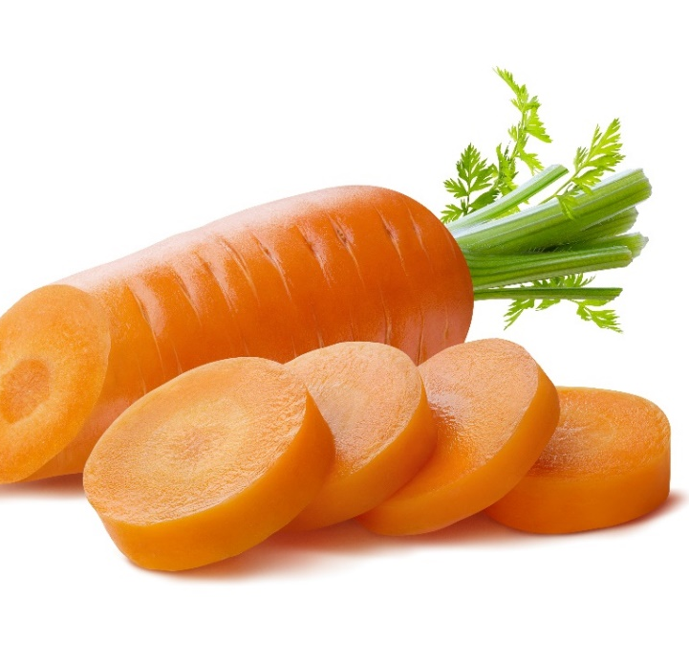
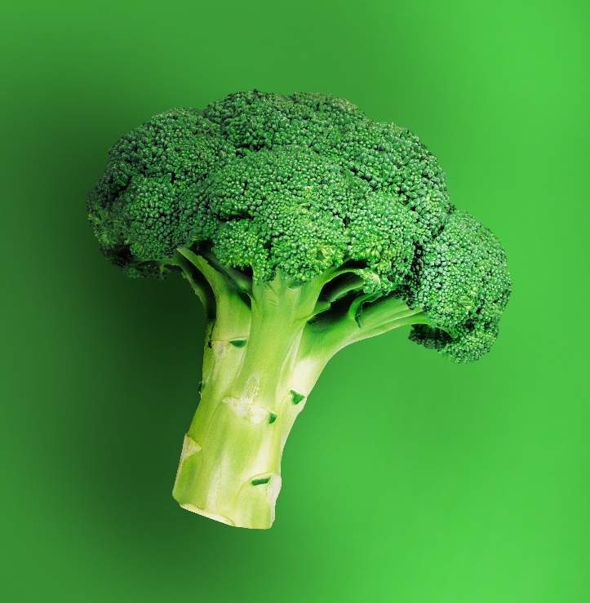
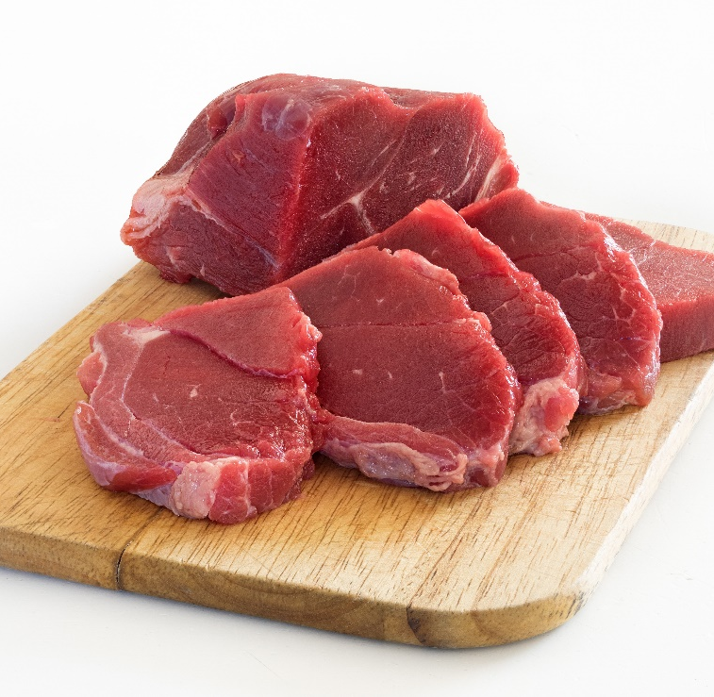
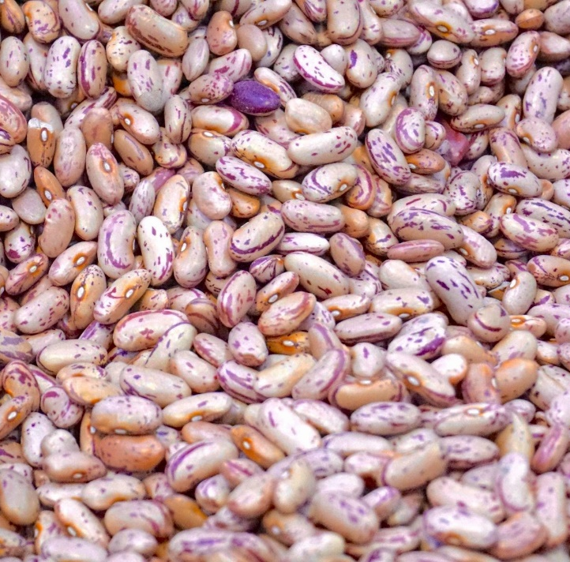
Ví dụ
Kết hợp rau ăn lá và rau ăn củ
Kết hợp đạm động vật và đạm thực vật
Cà rốt giàu tiền vitamin A, giúp tăng cường hệ miễn dịch, phòng chống khô mắt, giúp cho mắt sáng
Súp lơ xanh giàu vitamin C, giúp tăng sức đề kháng và giúp da khỏe đẹp
Chất đạm động vật thường có đầy đủ các axit amin
Chất đạm thực vật thường thiếu một số axit amin nhưng dễ tiêu
Kết hợp cà rốt và súp lơ trong bữa ăn sẽ cung cấp cả tiền vitamin A và vitamin C cần thiết cho cơ thể
Kết hợp chất đạm động vật và chất đạm thực vật trong bữa ăn sẽ cung cấp đủ các axit amin cần thiết cho cơ thể và giúp cơ quan tiêu hóa hoạt động tốt hơn
Notes:
Add thêm slide 2 ví dụ kiểu như loại rau này giàu chất gì, loại rau kia giàu chất kia → nếu kết hợp 2 loại rau trong bữa ăn thì đủ cả 2 loại chất; hoặc thịt giàu chất gì, đậu giàu chất gì tại sao cần ăn cả đạm động vật và thực vật?

Slide 18
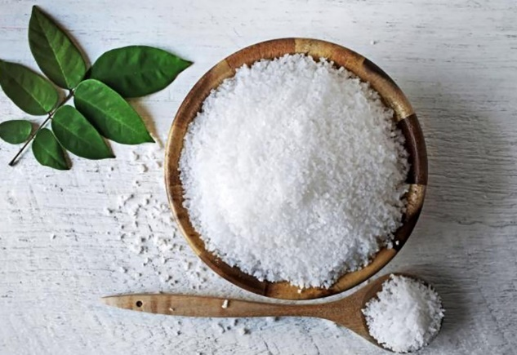
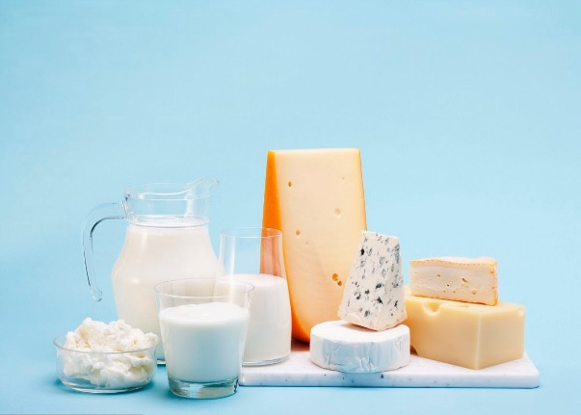
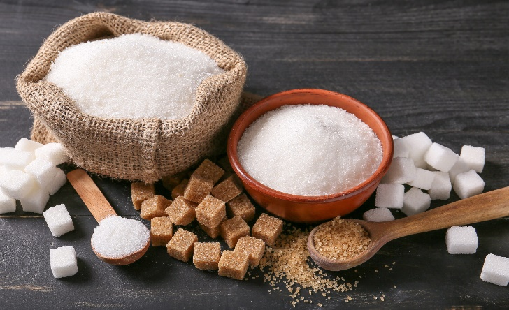
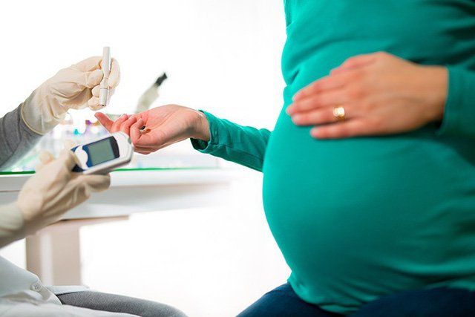
Nguyên tắc 3: Đáp ứng nhu cầu khuyến nghị về sữa, muối, đường và các khuyến nghị khác
Muối: < 5g/ngày
Sữa và các chế phẩm từ sữa:
Mang thai 3 tháng đầu: 3 đv
Mang thai 3 tháng giữa: 5 đv
Mang thai 3 tháng cuối: 6 đv
Cho con bú: 6,5 đv
Đường:
< 5 đơn vị/ngày
(~ <25g đường)
1 đv sữa = 100ml sữa
= 100ml sữa chua
= 15g phô mai
Nhằm phòng ngừa các bệnh:
Không nên sử dụng chất kích thích (bia, rượu, thuốc lá, cà phê…)
Đái tháo đường thai kì
Phù nề nặng
Tăng huyết áp thai kì

Slide 19
Nguyên tắc 4: Phân bổ số lượng các bữa ăn hợp lý trong ngày
Đối với bà mẹ mang thai và cho con bú
Giai đoạn | Số lượng bữa ăn/ngày | Cách thức phân bổ các bữa ăn trong ngày
3 tháng đầu | 3 bữa chính + 2 bữa phụ | Sáng, Phụ sáng, Trưa, Phụ chiều, Tối
3 tháng giữa | 5
3 tháng cuối | 3 bữa chính + 3 bữa phụ | Sáng, Phụ sáng, Trưa, Phụ chiều, Tối, Phụ tối
Cho con bú | 6
Đối với trẻ dưới 5 tuổi
Giai đoạn | Số lượng bữa ăn/ngày | Cách thức phân bổ các bữa ăn trong ngày
7 – 8 tháng | 2 bữa chính | Trưa, Tối
9 – 11 tháng | 3 bữa chính + 1 bữa phụ | Sáng, Trưa, Phụ chiều, Tối
12 – dưới 60 tháng | 4 bữa chính + 1 bữa phụ | Sáng, Trưa, Chiều, Tối, Phụ
Phù hợp đặc tính sinh lý của phụ nữ mang thai, đáp ứng nhu cầu năng lượng ở các giai đoạn mang thai/cho con bú và các giai đoạn phát triển của trẻ
Notes:
Thêm nguyên tắc chia bữa ăn theo MCP
Đối với mẹ mang thai
Đối với bé
Với người mang thai, giúp Phù hợp với đặc tính sinh lý của người mang thai và đáp ứng nhu cầu năng lượng lớn hơn

Slide 20
Làm thế nào có thể dễ dàng thực hiện các nguyên tắc ăn uống cân đối dinh dưỡng?

Slide 21
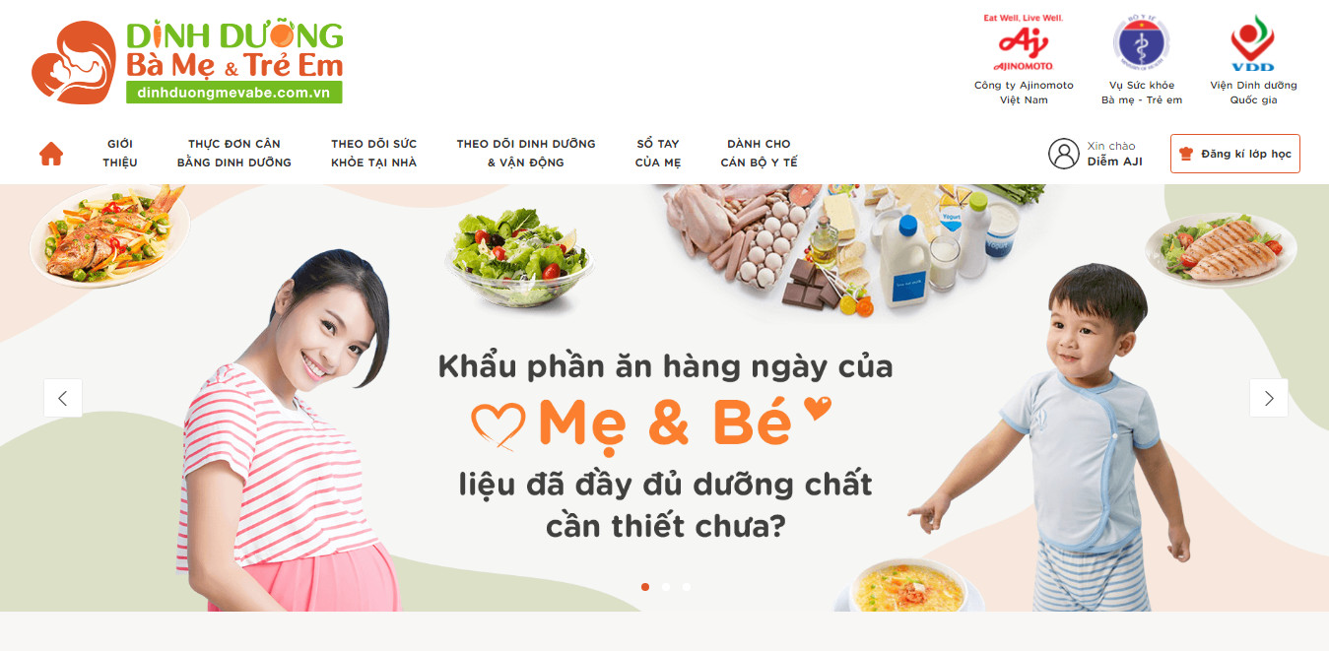
XÂY DỰNG CHẾ ĐỘ ĂN TỪ
“PHẦN MỀM XÂY DỰNG THỰC ĐƠN CÂN BẰNG DINH DƯỠNG”

Slide 22
GIỚI THIỆU PHẦN MỀM XÂY DỰNG THỰC ĐƠN CÂN BẰNG DINH DƯỠNG

Slide 23
PHẦN MỀM XÂY DỰNG THỰC ĐƠN CÂN BẰNG DINH DƯỠNG
DÀNH CHO BÀ MẸ & TRẺ EM THUỘC CÁC GIAI ĐOẠN
MANG THAI
3 tháng đầu (tuần 1 – tuần 11)
3 tháng giữa (tuần 12 – tuần 23)
3 tháng cuối (tuần 24 – tuần 40)
CHO CON BÚ
(nuôi con nhỏ từ sơ sinh đến 6 tháng tuổi)
TRẺ EM 7 – 60 THÁNG TUỔI
7 – 8 tháng tuổi
9 – 11 tháng tuổi
12 – 18 tháng tuổi
18 – 24 tháng tuổi
24 – 36 tháng tuổi
35- 60 tháng tuổi

Slide 24
PHẦN MỀM XÂY DỰNG THỰC ĐƠN CÂN BẰNG DINH DƯỠNG
QUY TRÌNH PHÁT TRIỂN THỰC ĐƠN “KHOA HỌC VÀ BÀI BẢN”
(1)
Nghiên cứu thói quen ẩm thực 3 miền
(2)
Xác định nguyên liệu và dữ liệu dinh dưỡng của thực phẩm
(3)
Xác định tiêu chuẩn dinh dưỡng
(4)
Phát triển khung thực đơn
(5)
Khảo sát sự phù hợp của thực đơn
(6)
Phát triển thực đơn mẫu
(7)
Tính toán dinh dưỡng của thực đơn
(8)
Nấu thử 3 lần để kiểm tra sự phù hợp định lượng thực phẩm và cảm quan
(9)
Hoàn thiện phần hướng dẫn chế biến
(10)
Khảo sát ý kiến đánh giá & thực nghiệm thực đơn
(11)
Phê duyệt Hội đồng khoa học Viện Dinh dưỡng Quốc gia
(12)
Chụp hình thực đơn

Slide 25
PHẦN MỀM XÂY DỰNG THỰC ĐƠN CÂN BẰNG DINH DƯỠNG
TIÊU CHUẨN XÂY DỰNG THỰC ĐƠN
Thực đơn cân bằng dinh dưỡng cho phụ nữ mang thai, bà mẹ cho con bú và trẻ em từ 7 tháng đến 60 tháng tuổi được phát triển dựa vào Tiêu chuẩn dinh dưỡng cho từng giai đoạn của mẹ và bé được phê duyệt bởi Viện Dinh dưỡng Quốc gia - Bộ Y tế.
Các tiêu chuẩn này bao gồm:
Đủ nhu cầu năng lượng
Đáp ứng tỉ lệ cân đối protein : lipid : glucid (chất đạm : chất béo: chất đường bột)
Đáp ứng nhu cầu nghiêm ngặt về tỉ lệ lipid động vật và protein động vật
Đủ nhu cầu lượng rau củ quả/ngày
Đủ nhu cầu lượng trái cây/ngày
Đảm bảo đa dạng thực phẩm với trên 10 loại thực phẩm/bữa trưa (tối) và trên 20 loại thực phẩm/ngày
Đủ nhu cầu vi chất canxi cho mẹ
Đáp ứng nhu cầu về lượng muối từ các gia vị <5g/ngày cho phụ nữ mang thai, bà mẹ cho con bú, đồng thời đáp ứng nhu cầu khuyến nghị về muối ăn (từ gia vị) cho trẻ theo nhu cầu khuyến nghị dinh dưỡng dành cho người Việt Nam.

Slide 26
GIỚI THIỆU CÔNG CỤ THEO DÕI • Cân nặng của mẹ khi mang thai • Cân nặng & chiều cao của bé

Slide 27
VAI TRÒ CỦA VIỆC THEO DÕI
CÂN NẶNG CẦN TĂNG CHO MẸ KHI MANG THAI
& CÂN NẶNG VÀ CHIỀU CAO CHO BÉ
Việc theo dõi cân nặng cần tăng của mẹ khi mang thai sẽ giúp mẹ kiểm soát được cân nặng đúng theo khuyến nghị ở từng giai đoạn thai kì, từ đó, đảm bảo sức khỏe cho cả mẹ và thai nhi.
Việc theo dõi sự tăng trưởng về chiều cao và cân nặng ở mỗi giai đoạn của bé là rất cần thiết vì các yếu tố này phản ánh tình trạng sức khỏe, thể chất cũng như khả năng phát triển của trẻ.

Slide 28
Làm sao để mang thai mà không bị béo nhỉ?
Làm sao để biết con mình có bị thừa cân hay suy dinh dưỡng?
Tự theo dõi sự phát triển của bé bằng cách nào?
Làm sao để tự theo dõi cân nặng trong thai kì?
Mình cần tăng bao nhiêu cân là chuẩn?
?
?
?
Bé nên có cân nặng và chiều cao bao nhiêu?
?
?
?

Slide 29
CÂN NẶNG KHUYẾN NGHỊ CHO MẸ MANG THAI
CÂN NẶNG CẦN TĂNG DỰA VÀO
BMI TRƯỚC KHI MANG THAI
BMI bình thường
(18,5 – 24,9)
BMI gầy
(≤18,5)
BMI thừa cân
(≥25)
3 tháng đầu
tăng 1 kg
3 tháng giữa
tăng 4 - 5 kg
3 tháng cuối
tăng 5 - 6kg
Số cân nặng cần tăng bằng 25% cân nặng trước mang thai
Số cân nặng cần tăng bằng 15% cân nặng trước mang thai
Tài liệu tham khảo:
Hướng dẫn quốc gia về dinh dưỡng cho phụ nữ có thai và bà mẹ cho con bú – Bộ Y tế Việt Nam
WHO/Healthy eating during pregnancy and breasfeeding

Slide 30
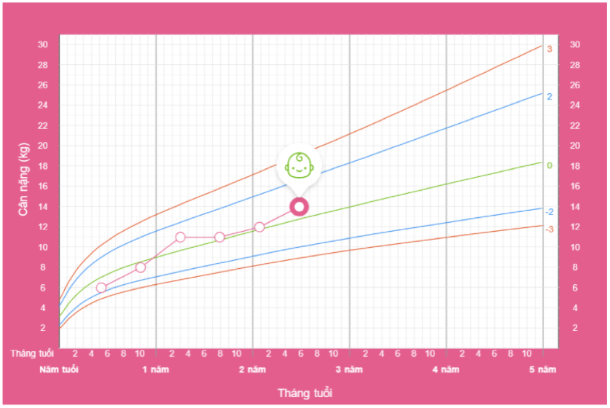
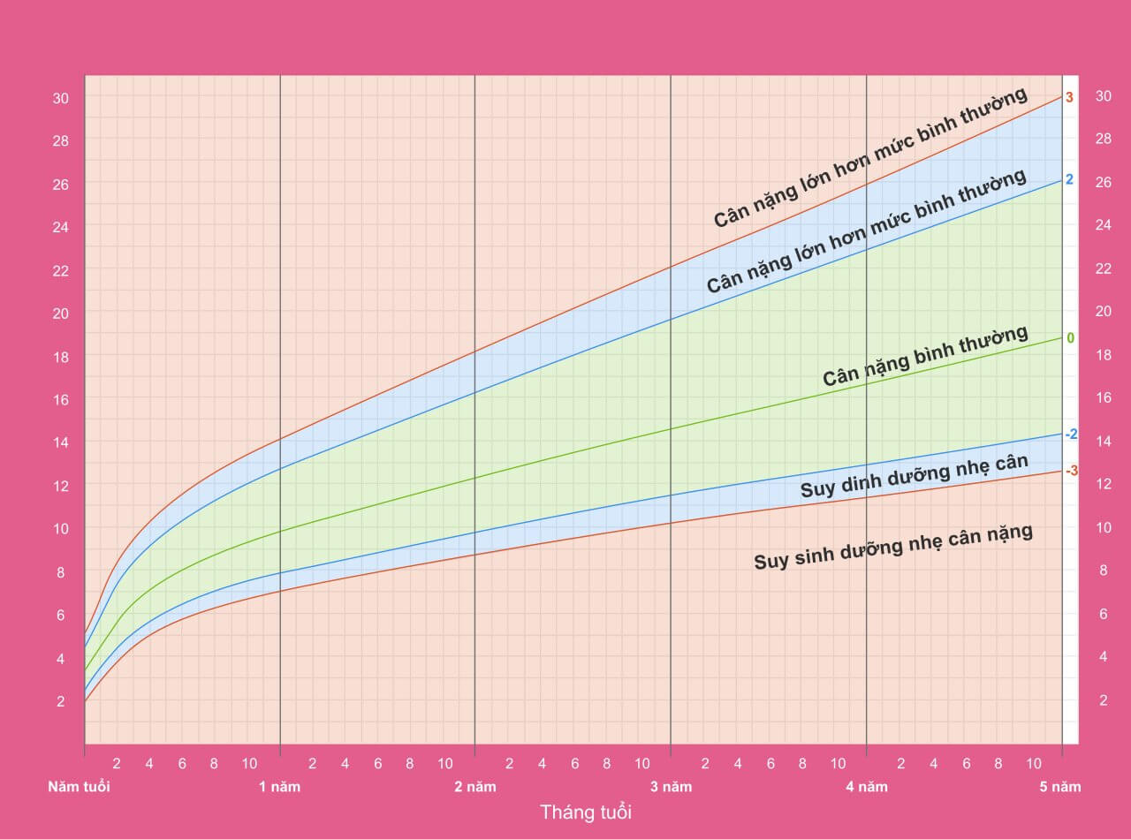
CÂN NẶNG & CHIỀU CAO KHUYẾN NGHỊ CHO BÉ
Tổ chức Y tế Thế giới (WHO) có biểu đồ Z-Score cung cấp đầy đủ thông tin về cân nặng và chiều cao tiêu chuẩn của bé tương ứng với từng độ tuổi và giới tính.

Slide 31
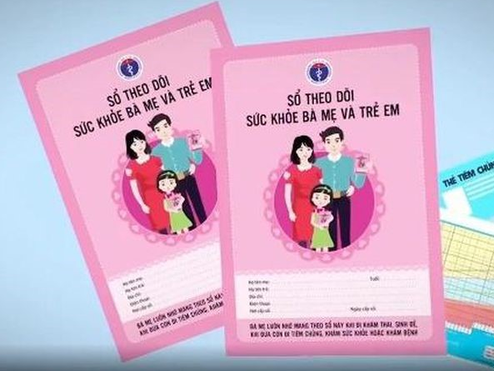
MỘT SỐ PHƯƠNG PHÁP HIỆN TẠI ĐỂ THEO DÕI CÂN NẶNG CẦN TĂNG CHO MẸ & CÂN NẶNG VÀ CHIỀU CAO CHO BÉ
01
02
03
TỰ GHI CHÉP
ĐỐI CHIẾU VỚI SỔ TDSK GIẤY
HỎI BÁC SĨ
KHÓ KHĂN
“Thủ công”, tốn thời gian, tốn công sức, khó lưu trữ thông tin.

Slide 32
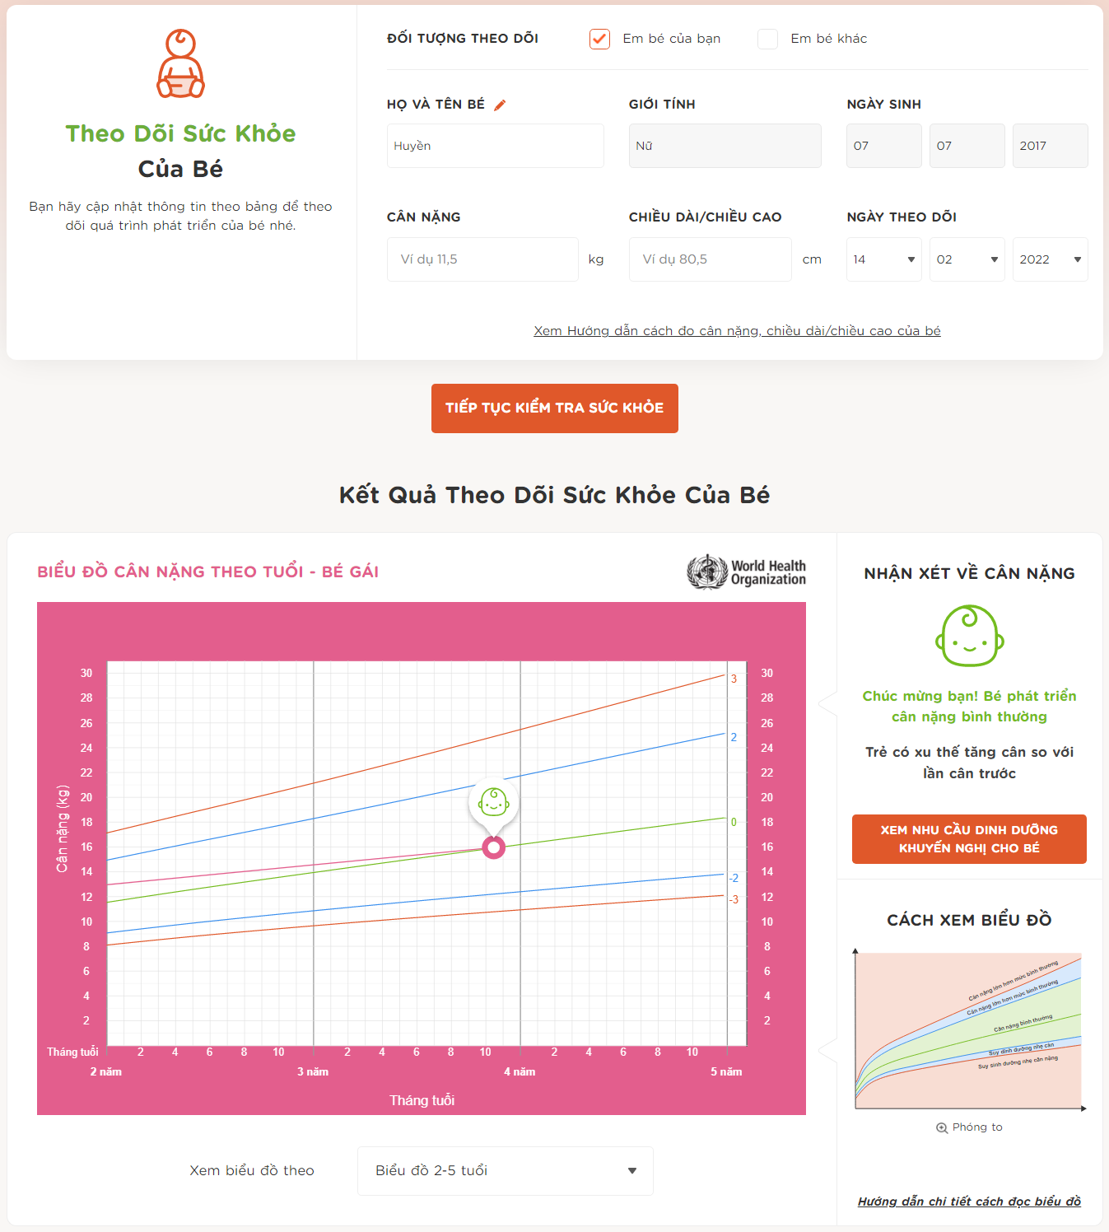
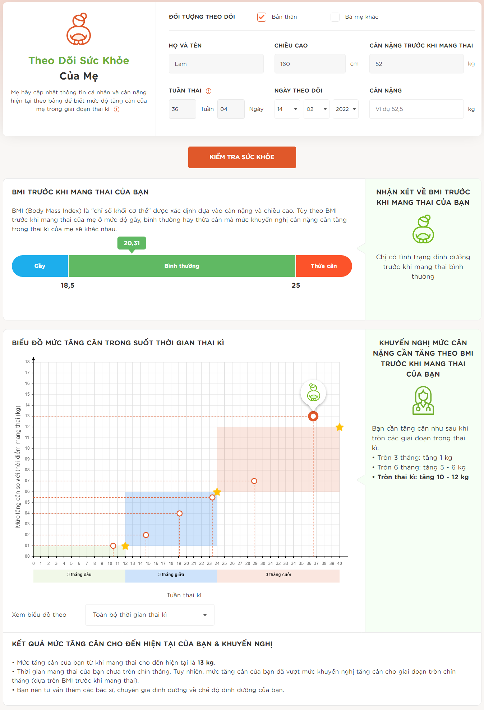
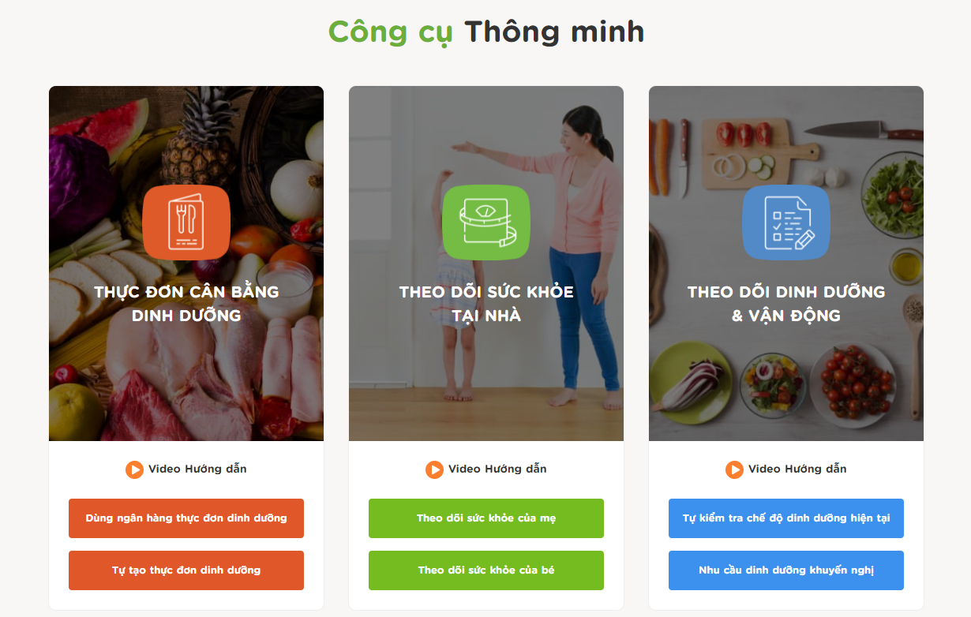
PHƯƠNG PHÁP ỨNG DỤNG CÔNG NGHỆ SỐ HIỆN ĐẠI THEO DÕI
CÂN NẶNG CẦN TĂNG CHO MẸ & CÂN NẶNG VÀ CHIỀU CAO CHO BÉ
CÔNG CỤ THEO DÕI SỨC KHỎE TẠI NHÀ CỦA CHƯƠNG TRÌNH DINH DƯỠNG MẸ & BÉ

Slide 33
XIN CẢM ƠN!

